Slide 1
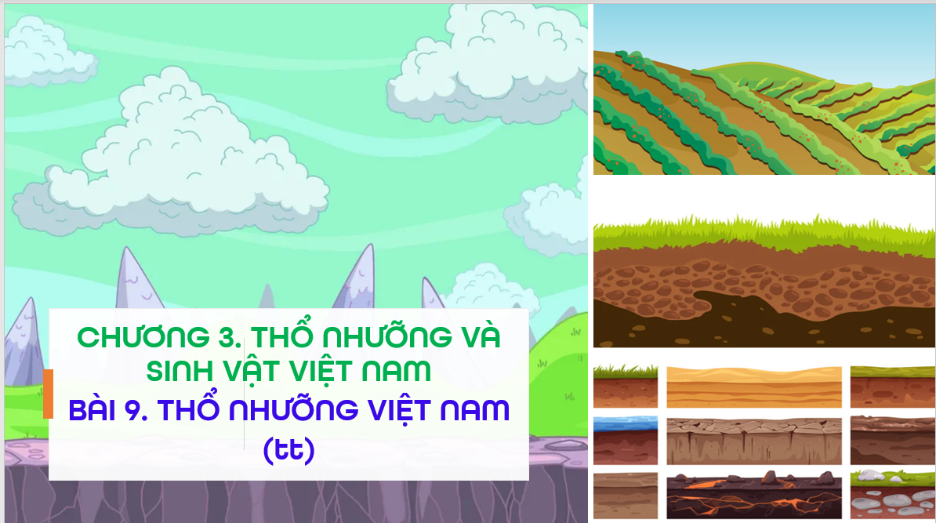
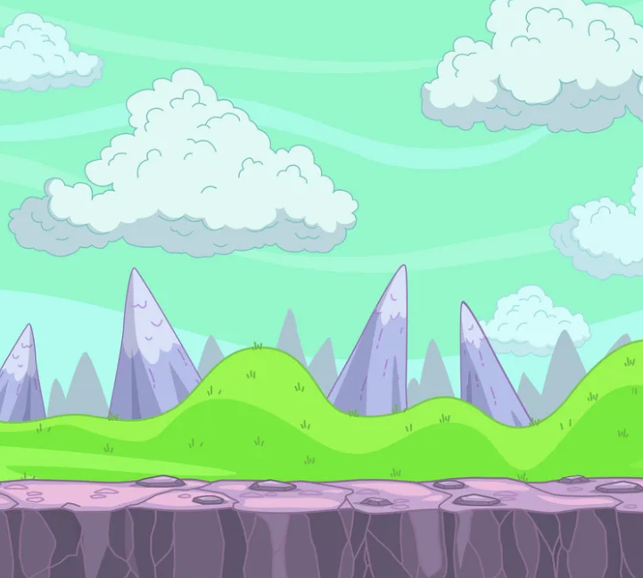
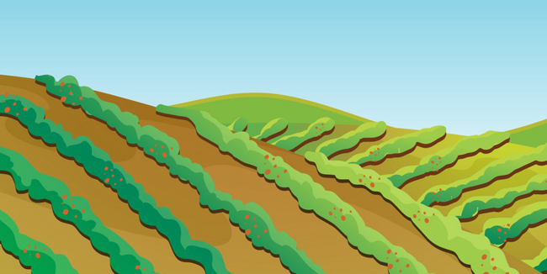
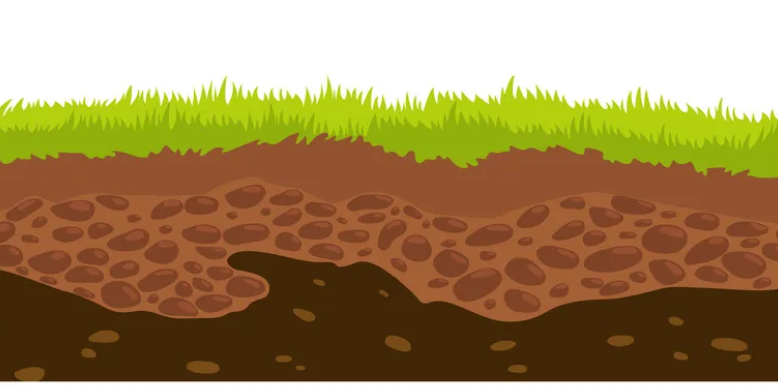
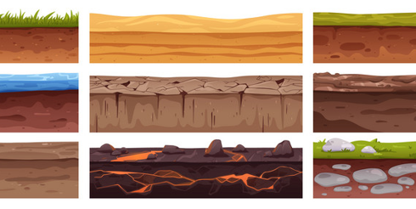
CHƯƠNG 3. THỔ NHƯỠNG VÀ SINH VẬT VIỆT NAM
BÀI 9. THỔ NHƯỠNG VIỆT NAM

Slide 2

2
Ba nhóm đất chính
3
Tính cấp thiết của vấn đề chống thoái hóa đất
Notes:
Tác giả bộ ppt Địa Lí (6-7,8 chương trình mới),ppt Địa 9: Lê Chinh – Đà Nẵng Sđt lh: 0982.276.629
Zalo: 0982.276.629
Facebook cá nhân: https://www.facebook.com/ti.gon.566.
Nhóm chia sẻ tài liệu: https://www.facebook.com/groups/1149755909279359
Hãy liên hệ chính chủ sản phẩm để được hỗ trợ và đồng hành trong suốt năm học nhé!

Slide 3
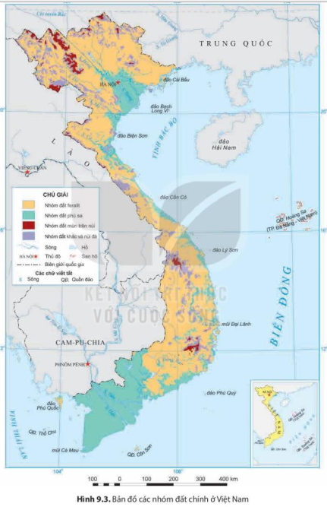

2
Ba nhóm đất chính
Notes:
Tác giả bộ ppt Địa Lí (6-7,8 chương trình mới),ppt Địa 9: Lê Chinh – Đà Nẵng Sđt lh: 0982.276.629
Zalo: 0982.276.629
Facebook cá nhân: https://www.facebook.com/ti.gon.566.
Nhóm chia sẻ tài liệu: https://www.facebook.com/groups/1149755909279359
Hãy liên hệ chính chủ sản phẩm để được hỗ trợ và đồng hành trong suốt năm học nhé!

Slide 4

 | Đất feralit | Đất phù sa
Đặc điểm
Giá trị sử dụng
-Lớp vỏ phong hoá dày, thoáng khí, dễ thoát nước.
-Tầng đất dày và phì nhiêu
- Đất phù sa ĐB sông Hồng: ít chua, tơi xốp, giàu chất dinh dưỡng
-Thường có màu đỏ vàng do có nhiều hợp chất sắt, nhôm.
-Đất phù sa ĐB sông Cửu Long: Có 3 loại: đất phù sa ngọt có độ phì cao, đất phèn và đất mặn
-Chua, nghèo các chất badơ và mùn.
-Dễ rửa trôi->các hợp chất oxit sắt và oxit nhôm thường tích tụ thành kết von hoặc đá ong
-Đất phù sa ĐB ven biển Miền Trung: độ phì thấp hơn, nhiều cát, ít phù sa
-Sản xuất nông nghiệp: trồng cây công nghiệp, cây ăn quả, phát triển đồng cỏ chăn nuôi gia súc lớn…
-Sản xuất nông nghiệp: cây lương thực, cây công nghiệp hàng năm, rau và hoa màu
- Sản xuất lâm nghiệp: phát triển rừng sản xuất với các loại cây như thông, keo, bạch đàn…
-Sản xuất thủy sản: đánh bắt và nuôi trồng thủy sản
Notes:
Tác giả bộ ppt Địa Lí (6-7,8 chương trình mới),ppt Địa 9: Lê Chinh – Đà Nẵng Sđt lh: 0982.276.629
Zalo: 0982.276.629
Facebook cá nhân: https://www.facebook.com/ti.gon.566.
Nhóm chia sẻ tài liệu: https://www.facebook.com/groups/1149755909279359
Hãy liên hệ chính chủ sản phẩm để được hỗ trợ và đồng hành trong suốt năm học nhé!

Slide 5


3
Tính cấp thiết của vấn đề chống thoái hóa đất
NHÓM CHUYÊN GIA
HĐ: Nhóm 4
Thời gian: 5 phút
Đọc thông tin mục 3, hãy:
-Chứng minh tính cấp thiết của vấn đề chống thoái hóa đất ở nước ta.
-Nêu một số giải pháp sử dụng để chống thoái hóa đất
Phiếu học tập số 3
Hiện trạng | Nguyên nhân | Giải pháp
Notes:
Tác giả bộ ppt Địa Lí (6-7,8 chương trình mới),ppt Địa 9: Lê Chinh – Đà Nẵng Sđt lh: 0982.276.629
Zalo: 0982.276.629
Facebook cá nhân: https://www.facebook.com/ti.gon.566.
Nhóm chia sẻ tài liệu: https://www.facebook.com/groups/1149755909279359
Hãy liên hệ chính chủ sản phẩm để được hỗ trợ và đồng hành trong suốt năm học nhé!

Slide 6
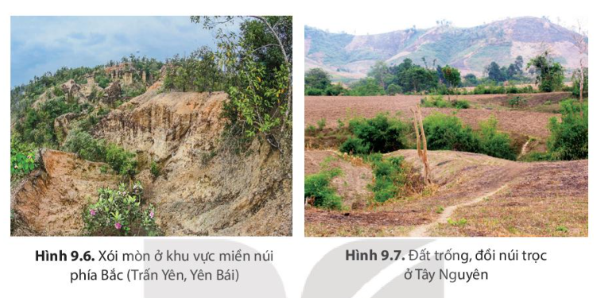
Đất bị thoái hóa chiếm 30% diện tích đất cả nước (~ 10 triệu ha)
Xói mòn ở khu vực miền núi phía Bắc (Trấn Yên, Yên Bái)
Đất trống, đồi núi trọc ở Tây Nguyên
Notes:
Tác giả bộ ppt Địa Lí (6-7,8 chương trình mới),ppt Địa 9: Lê Chinh – Đà Nẵng Sđt lh: 0982.276.629
Zalo: 0982.276.629
Facebook cá nhân: https://www.facebook.com/ti.gon.566.
Nhóm chia sẻ tài liệu: https://www.facebook.com/groups/1149755909279359
Hãy liên hệ chính chủ sản phẩm để được hỗ trợ và đồng hành trong suốt năm học nhé!

Slide 7
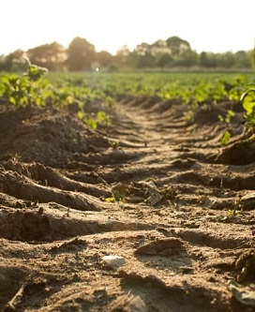
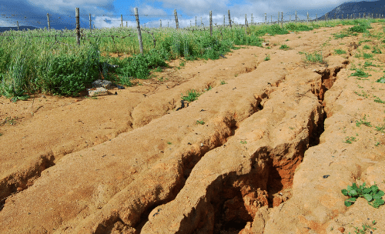
Đất ở trung du và miền núi bị rửa trôi, xói mòn, bạc màu, khô cằn, nghèo dinh dưỡng.
Notes:
Đất bị thoái hóa chiếm 30% diện tích đất cả nước (~ 10 triệu ha)
Một số biểu hiện của thoái hoá đất:
Đất ở trung du và miền núi bị rửa trôi, xói mòn, bạc màu, khô cằn, nghèo dinh dưỡng.
Đất ở vùng cửa sông, ven biển bị nhiễm phèn, nhiễm mặn.
Đất bị sa mạc hoá
Nhiều diện tích lúa ở Đồng Tháp bị chết do đất nhiễm phèn
Tác giả bộ ppt Địa Lí (6-7,8 chương trình mới),ppt Địa 9: Lê Chinh – Đà Nẵng Sđt lh: 0982.276.629
Zalo: 0982.276.629
Facebook cá nhân: https://www.facebook.com/ti.gon.566.
Nhóm chia sẻ tài liệu: https://www.facebook.com/groups/1149755909279359
Hãy liên hệ chính chủ sản phẩm để được hỗ trợ và đồng hành trong suốt năm học nhé!

Slide 8
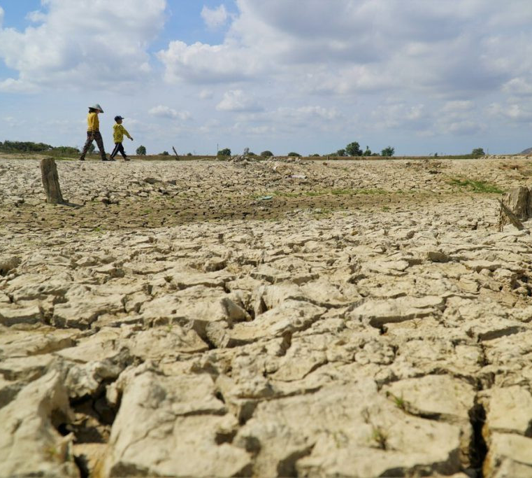
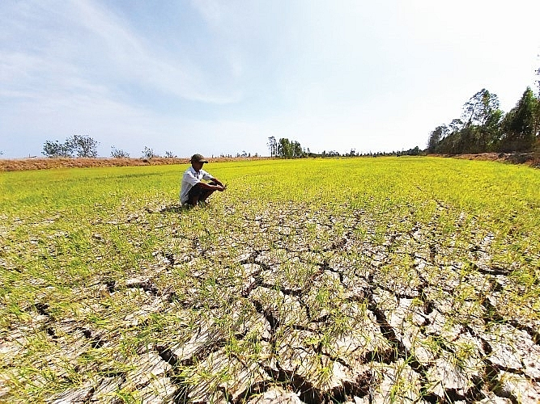
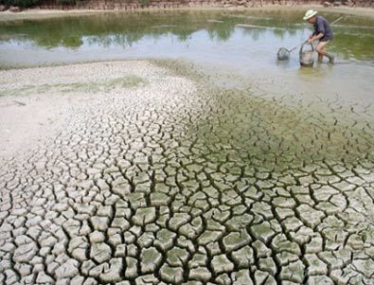
Nguy cơ đất bị hoang mạc hoá xảy ra ở một số nơi khô hạn; mặn hoá do nước biển xâm nhập ở vùng ven biển;...
Notes:
Tác giả bộ ppt Địa Lí (6-7,8 chương trình mới),ppt Địa 9: Lê Chinh – Đà Nẵng Sđt lh: 0982.276.629
Zalo: 0982.276.629
Facebook cá nhân: https://www.facebook.com/ti.gon.566.
Nhóm chia sẻ tài liệu: https://www.facebook.com/groups/1149755909279359
Hãy liên hệ chính chủ sản phẩm để được hỗ trợ và đồng hành trong suốt năm học nhé!

Slide 9
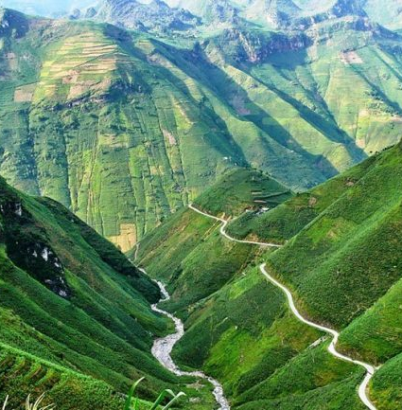
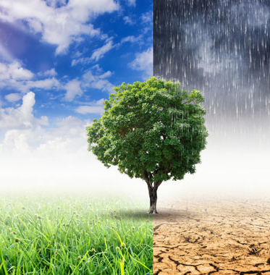
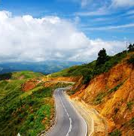
Nguyên nhân do tự nhiên:
Địa hình: 3/4 diện tích đất ở vùng đồi núi, có độ dốc cao.
Khí hậu: lượng mưa lớn, tập trung theo mùa.
Biến đổi khí hậu.

Slide 10
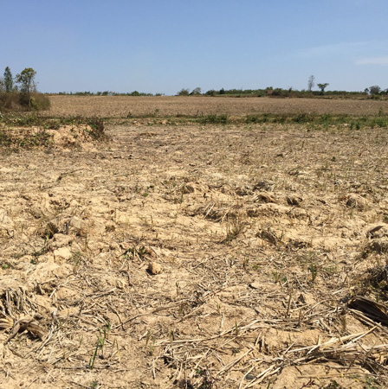
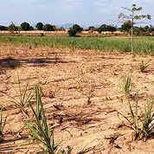
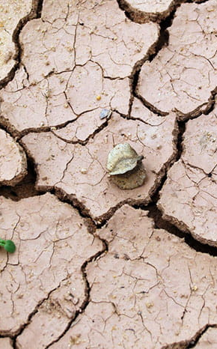
Sử dụng đất để sản xuất nông nghiệp nhưng chưa cải tạo đất.
Notes:
Tác giả bộ ppt Địa Lí (6-7,8 chương trình mới),ppt Địa 9: Lê Chinh – Đà Nẵng Sđt lh: 0982.276.629
Zalo: 0982.276.629
Facebook cá nhân: https://www.facebook.com/ti.gon.566.
Nhóm chia sẻ tài liệu: https://www.facebook.com/groups/1149755909279359
Hãy liên hệ chính chủ sản phẩm để được hỗ trợ và đồng hành trong suốt năm học nhé!

Slide 11
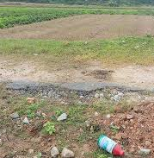
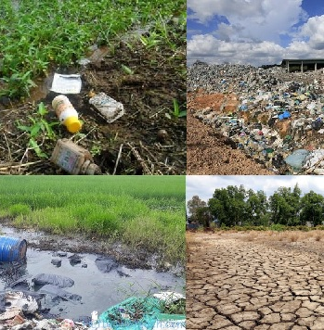
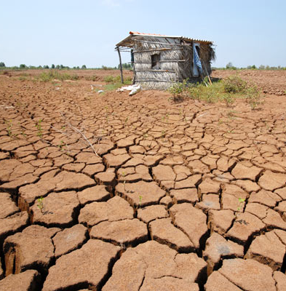
Đất còn bị ô nhiễm do lạm dụng các chất hóa học trong sản xuất.
Notes:
Tác giả bộ ppt Địa Lí (6-7,8 chương trình mới),ppt Địa 9: Lê Chinh – Đà Nẵng Sđt lh: 0982.276.629
Zalo: 0982.276.629
Facebook cá nhân: https://www.facebook.com/ti.gon.566.
Nhóm chia sẻ tài liệu: https://www.facebook.com/groups/1149755909279359
Hãy liên hệ chính chủ sản phẩm để được hỗ trợ và đồng hành trong suốt năm học nhé!

Slide 12
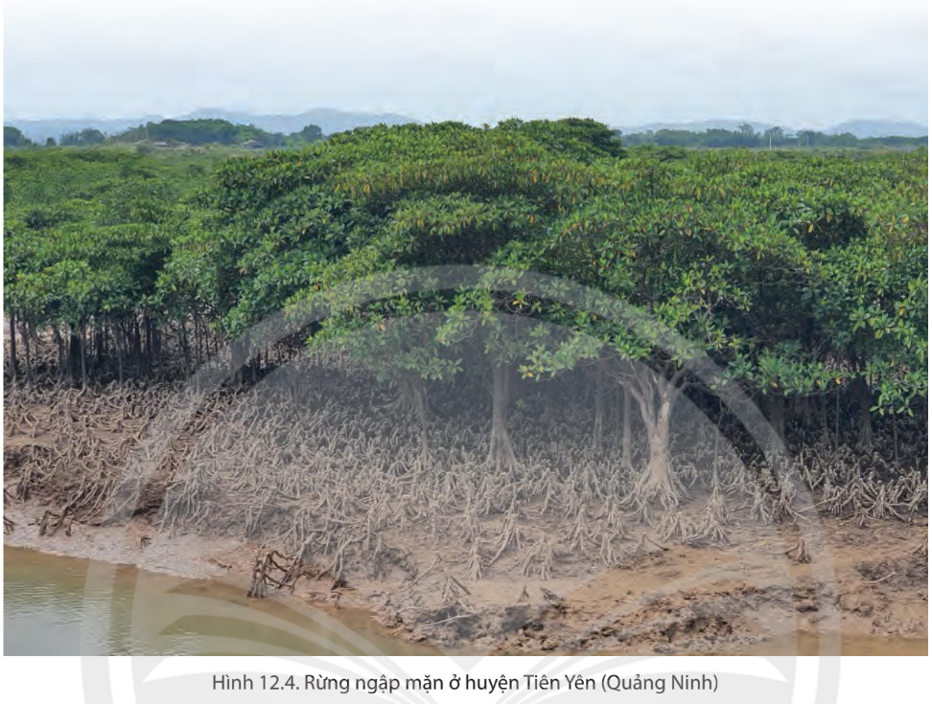
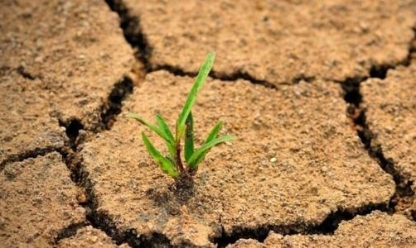
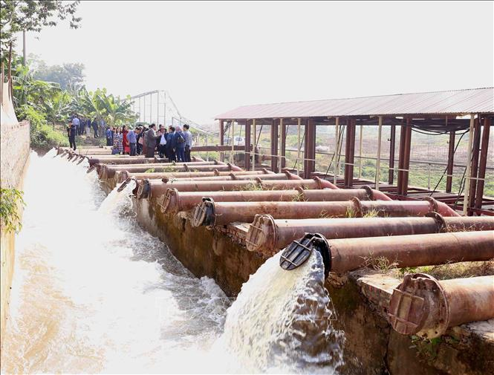
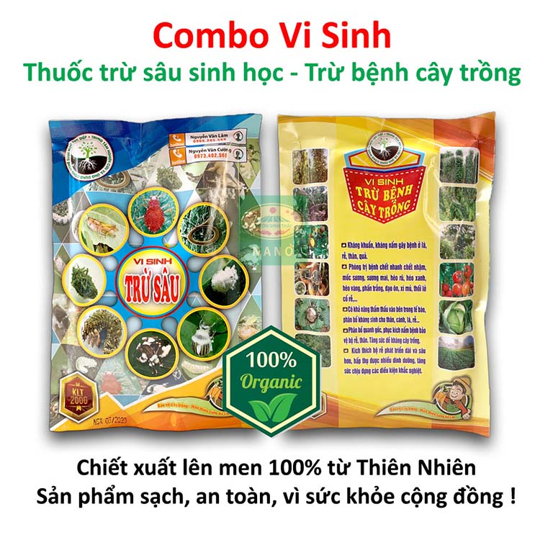
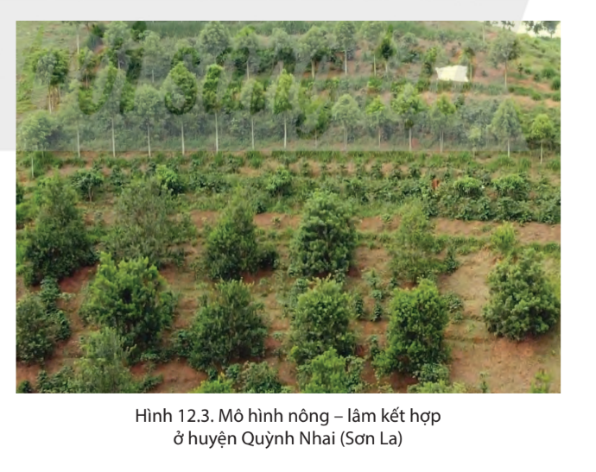
Giải pháp chống
thoái hóa đất
Củng cố và hoàn thiện các hệ thống đê ven biển, công trình thủy lợi
Bảo vệ rừng và trồng rừng
Bổ sung các chất hữu cơ cho đất
Bảo vệ rừng phòng hộ
đầu nguồn, ven biển
Canh tác hợp lí trên đất dốc, mô hình nông lâm kết hợp
Notes:
Do bị rửa trôi mạnh nên các hợp chất oxit sắt và oxit nhôm thường tích tụ thành kết von hoặc đá ong

Slide 13

3
Tính cấp thiết của vấn đề chống thoái hóa đất
Là HS em sẽ làm gì để bảo vệ tài nguyên đất?

Slide 14
3
Tính cấp thiết của vấn đề chống thoái hóa đất
- Thực trạng: Diện tích đất bị thoái hoá ở Việt Nam khoảng 10 triệu h (30% diện tích cả nước).
- Hậu quả : Thoái hoá đất dẫn đến độ phì của đất giảm khiến năng suất cây trồng bị ảnh hưởng, thậm chí nhiều nơi đất bị thoái hoá nặng không thể sử dụng cho trồng trọt.
=> Vì vậy, việc ngăn chặn sự thoái hoá đất, nâng cao chất lượng đất có ý nghĩa vô cùng quan trọng trong việc đảm bảo tài nguyên đất cho sản xuất nông, lâm nghiệp.
Notes:
=> Việc ngăn chặn thoái hoá đất, phục hồi và nâng cao độ phì của đất có ý nghĩa đặc biệt quan trọng trong sản xuất nông nghiệp, lâm nghiệp, thuỷ sản ở nước ta.

Slide 15

Người soạn : Lê Thị Chinh
Năm sinh : 1990
Đơn vị công tác : Trường THCS LÝ TỰ TRỌNG
SĐT : 0982276629
Mail : lethichinh09sdl@gmail.com
TÀI LIỆU TỰ MÌNH BIÊN SOẠN CÓ ĐỦ BỘ POWERPOINT 6789
THẦY CÔ CẦN IB NHẬN BÀI THAM KHẢO NHÉ! CẢM ƠN!
Tác giả bộ ppt Địa Lí (6-7,8 chương trình mới),ppt Địa 9: Lê Chinh – Đà Nẵng Sđt lh: 0982.276.629
Zalo: 0982.276.629
Facebook cá nhân: https://www.facebook.com/ti.gon.566.
Nhóm chia sẻ tài liệu: https://www.facebook.com/groups/1149755909279359
Hãy liên hệ chính chủ sản phẩm để được hỗ trợ và đồng hành trong suốt năm học nhé!

Slide 16

LUYỆN TẬP
VÀ VẬN DỤNG
Notes:
Tác giả biên soạn: :Lê Thị Chinh: Zalo: 0982276629. Fb:https://www.facebook.com/ti.gon.566. Nhóm chia sẻ tài liệu:https://www.facebook.com/groups/1448467355535530. Mong nhận được sự phản hồi,góp ý từ quý thầy cô để bộ giáo án được hoàn thiện. Trân trọng!

Slide 17





Luyện tập
?
?
?
?
Câu 1. Giá trị sử dụng trong nông nghiệp của nhóm đất feralit là:
Trồng cây công nghiệp lâu năm: chè,cao su
B. Trồng cây lương thực
C.Trồng rừng phòng hộ
D. Trồng cây công nghiệp hàng năm:dâu tằm, thuốc lá

Slide 18


Luyện tập
?
?
?
?
Câu 2. Đặc điểm của nhóm đất phù sa là
Có màu đỏ vàng
B. Đất chua, nhiều mùn
C.Tầng đất mỏng, thoáng khí
D. Độ phì cao, giàu chất dinh dưỡng

Slide 19


Luyện tập
?
?
?
?
Câu 3. Nguyên nhân tự nhiên khiến đất của nước ta bị thoái hóa là:
A. Lạm dụng chất hóa học
B. Lượng mưa lớn, địa hình dốc cao
C. Nạn phá rừng, đốt rừng
D. Chưa quan tâm cải tạo

Slide 20
Luyện tập
?
?
?
?
Câu 4. Đặc điểm của nhóm đất mùn núi cao là:
A. Đất cát
B. Tơi xốp, ít chua
C. Thoáng khí, nhiều chất dinh dưỡng
D. Cả A,B,C đều đúng

Slide 21
Dựa vào kiến thức đã học, em hãy hoàn thành bảng theo mẫu sau:
 | Đất feralit | Đất phù sa
Đặc điểm
Giá trị sử dụng
Luyện
tập

Slide 22
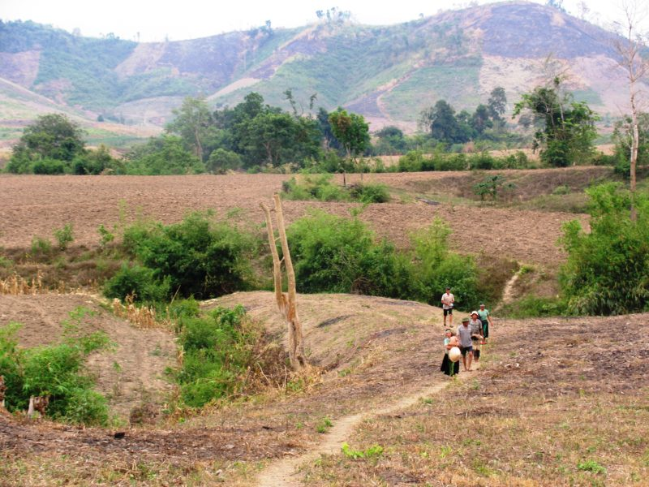
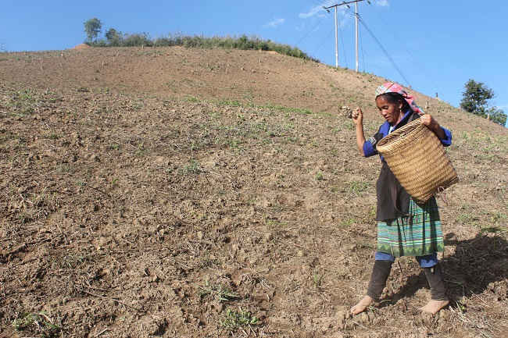
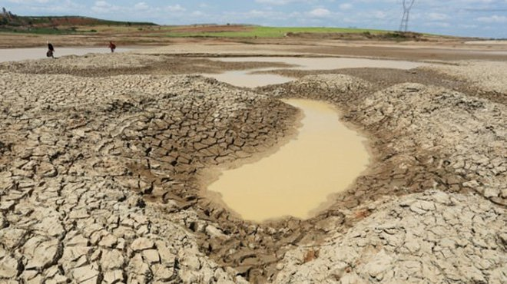
Lấy ví dụ cụ thể chứng minh một số loại đất của nước ta đang bị thoái hóa.
Luyện
tập
Notes:
Tình trạng thoái hóa đất thể hiện rõ ở khu vực trung du, miền núi phía Bắc, khu vực Tây Nguyên và đồng bằng sông Cửu Long. Đất bị thoái hóa theo nhiều cách khác nhau như xói mòn, mất các vi sinh vật trong đất, giảm lượng chất hữu cơ,... do lạm dụng máy móc và phân bón hóa học, ngập lụt, hạn hán,... khiến đất không giữ được nước => nhiều cây ăn quả không thể sống được, dễ bị dịch bệnh.

Slide 23




HS hoàn thành nhiệm vụ sau vào vở BT:
02
01
Hãy liệt kê các hành động mà em có thể làm được để góp phần bảo vệ tài nguyên đất.
Tìm hiểu hiện tượng thoái hóa đất ở địa phương em và biện pháp cải tạo
Tìm kiếm thông tin trên Internet
Thời gian: tiết học sau
Notes:
Tác giả bộ ppt Địa Lí KNTT- CTST (6-7),ppt Địa 8,9: Lê Chinh – Đà Nẵng Sđt lh: 0982.276.629
Zalo: 0982.276.629
Facebook cá nhân: https://www.facebook.com/ti.gon.566.
Nhóm chia sẻ tài liệu: https://www.facebook.com/groups/1448467355535530
Hãy liên hệ chính chủ sản phẩm để được hỗ trợ và đồng hành trong suốt năm học nhé!

Slide 24


1
Ôn lại bài học
DẶN DÒ
2
Hoàn thành bài tập vận dụng
Chuẩn bị bài 13. Đặc điểm của sinh vật và vấn đề bảo tồn đa dạng sinh học
3
Notes:
Tác giả bộ ppt Địa Lí KNTT- CTST (6-7),ppt Địa 8,9: Lê Chinh – Đà Nẵng Sđt lh: 0982.276.629
Zalo: 0982.276.629
Facebook cá nhân: https://www.facebook.com/ti.gon.566.
Nhóm chia sẻ tài liệu: https://www.facebook.com/groups/1448467355535530
Hãy liên hệ chính chủ sản phẩm để được hỗ trợ và đồng hành trong suốt năm học nhé!

Slide 25


Slide 26

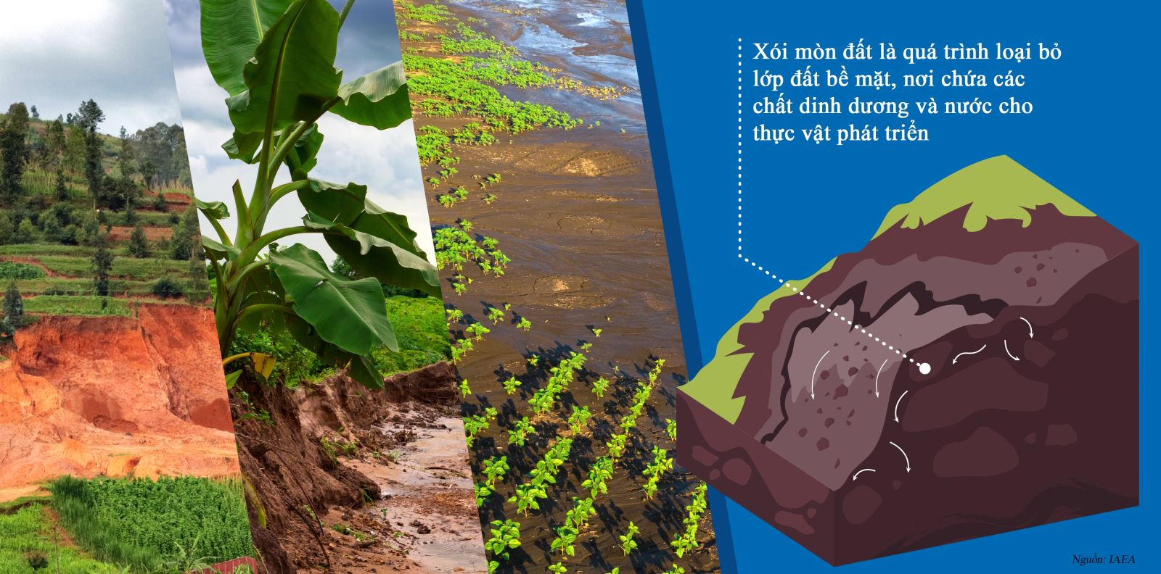
Notes:
Tác giả bộ ppt Địa Lí (6-7,8 chương trình mới),ppt Địa 9: Lê Chinh – Đà Nẵng Sđt lh: 0982.276.629
Zalo: 0982.276.629
Facebook cá nhân: https://www.facebook.com/ti.gon.566.
Nhóm chia sẻ tài liệu: https://www.facebook.com/groups/1149755909279359
Hãy liên hệ chính chủ sản phẩm để được hỗ trợ và đồng hành trong suốt năm học nhé!

